Slide 1
TÌM HIỂU VỀ WEB CRAWLER VÀ XÂY DỰNG WEBSITE
BẤT ĐỘNG SẢN VỚI DỮ LIỆU WEB ĐỘNG
GVHD: TS. Phan Đình Vấn
Nhóm sinh viên thực hiện:
Phạm Thị Thùy Linh 41K14
Hồ Thi Nở 41K21

Slide 2
Họ và tên | Nhiệm vụ | Lớp
Phạm Thị Thùy Linh | Thu thập thông tin, xử lý thông tin bằng crawler và xây dựng cơ sở dữ liệu | 41K14
Hồ Thị Nở | Xây dựng cơ sở dữ liệu, xây dựng website bất động sản dựa trên dữ liệu động | 41K21

Slide 3
Lý do chọn đề tài
Nhu cầu thu thập thông tin ngày càng tăng và lượng thông tin trên internet ngày càng phong phú.
Việc thu thập thông tin bằng tay rất tốn nhiều thời gian, công sức mà không đạt hiểu quả cao.
Cần một công cụ - chương trình tổng hợp thông tin một cách tự động và đó là chương trình thu thập web (web crawler)
Hiện nay, bất động sản là một chủ đề nóng hổi và nguồn thông tin về nó rất lớn.
Xây dựng website bất động sản với dữ liệu web động, tận dụng nguồn dữ liệu, tiết kiệm thời gian tra cứu thông tin, tạo sự khác biệt với các website bất động sản khác.

Slide 4
Xây dựng website
bất động sản dựa trên
dữ liệu động
Kết luận và
hướng phát triển
01
02
03
04
Thu thập thông tin, xử lý thông tin bằng crawler
và xây dựng cơ sở dữ liệu
Lập trình hệ thống và kết quả chạy thử

Slide 5
Chương 1: Thu thập thông tin, xử lý thông tin bằng crawler
và xây dựng cơ sở dữ liệu
1.1
Tìm hiểu các kiến thức tổng quan
Các ngôn ngữ và công cụ hỗ trợ
1.2
1.3
Phân tích và thiết kế cơ sở dữ liệu
1.4
Các bước cơ bản để thu thập dữ liệu
1.5
Kết quả sau khi lấy dữ liệu về

Slide 6

1.1 Tìm hiểu các kiến thức tổng quan
Web tĩnh: website không có hệ thống quản lý nội dung, hoặc có
nhưng về nội dung website không thay đổi được.
Web động: website có hệ thống quản lý nội dung nên người dùng
có thể thay đổi nội dung được.

Slide 7
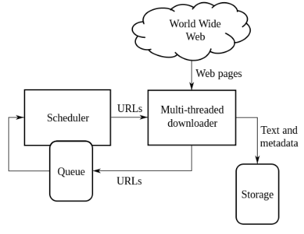
1.1 Tìm hiểu các kiến thức tổng quan – Web Crawler
là một chương trình tự động tìm kiếm trên internet, một chương trình thu thập web (mạng nhện)
là một chương trình duyệt World Wide Web một cách có phương pháp, một cách tự động.
Mô hình crawler đơn giản:
Chọn URL khởi đầu
Sử dụng HTML protocol để lấy trang web
Trích xuất ra các link. Lưu lại trong queue (hàng đợi)
Lặp đi lặp lại bước 2,3

Slide 8

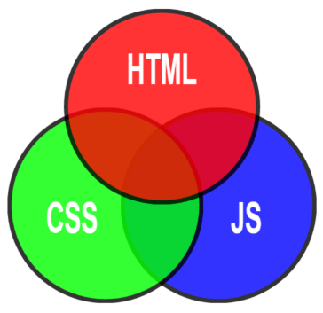







1.2 Các ngôn ngữ và công cụ hỗ trợ

Slide 9
1.3 Phân tích và thiết kế cơ sở dữ liệu
1.3.1 Cấu trúc bài viết trong trang web
Các phần chính
Phần nội dung bài viết
Phần nội dung danh mục
Phần nội dung trang chủ

Slide 10
1.3 Phân tích và thiết kế cơ sở dữ liệu
1.3.2 Xác định các tập thực thể
advertisement (id, name, image, link, time)
category (id, name)
district (id, name)
knowledge (id, title, description, detail, time, image, link, view)
news (id, title, description, image, time, link, detail, view)
document (id, content, name, type, description)
roles (role_id, name)
users (id, firstname, email, phone, username, password, enable, role_id, birthday, gender, state, address)
sellers (id, name, phone, address, id_user)
images (id, homepage, introduce, utility, map, design)
projects (id, title, description, sellers, id_image, address, overview, utility, location, vip, view, link)
contact (id, name, phone, email, message, id_project)
lands (id, title, description, price, image, create_day, link, area, location, district, type, detail, id_contact, id_cat, id_district, active, state, view)
commentland (id, name, create_day, email, cmt, id_land, sub_id)

Slide 11
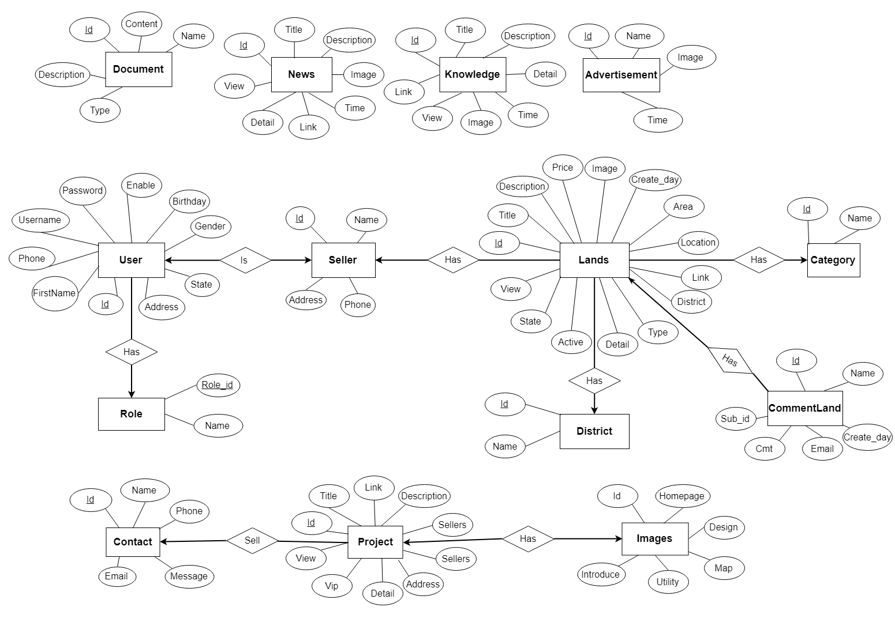
1.3 Phân tích và thiết kế cơ sở dữ liệu
1.3.3 Mô hình thực thể - mối quan hệ

Slide 12
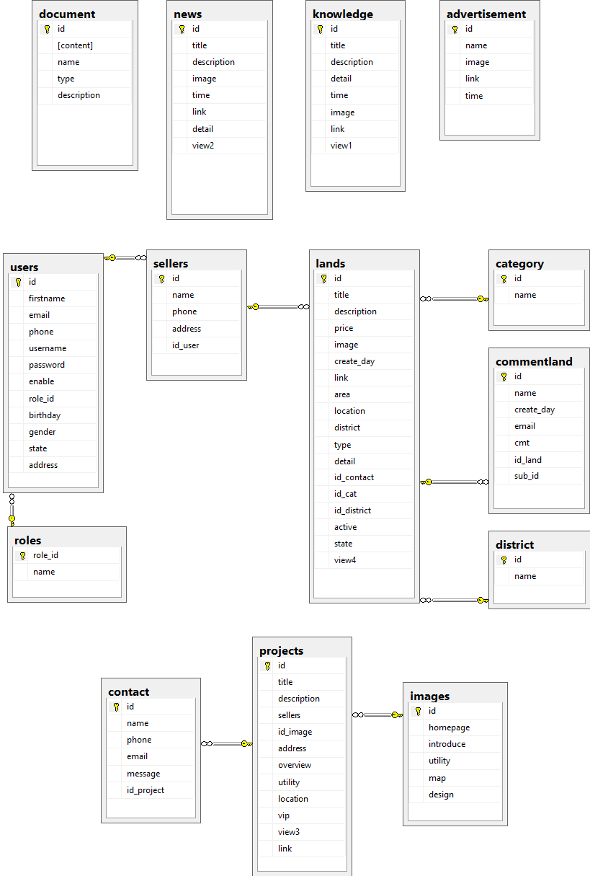
1.3 Phân tích và thiết kế cơ sở dữ liệu
1.3.4 Mô hình cơ sở
dữ liệu vật lí
Database : NEWLANDS

Slide 13
1.4 Các bước cơ bản để thu thập dữ liệu
4. Xác định cấu trúc cơ sở dữ liệu để lưu trữ, kết nối database và lưu dữ liệu
1. Xác định website nào cho thu thập dữ liệu
3. Xử lý dữ liệu
2. Xác định các thẻ chứa dữ liệu cần lấy, tiến hành lấy dữ liệu
5. Xử lý trùng tin

Slide 14
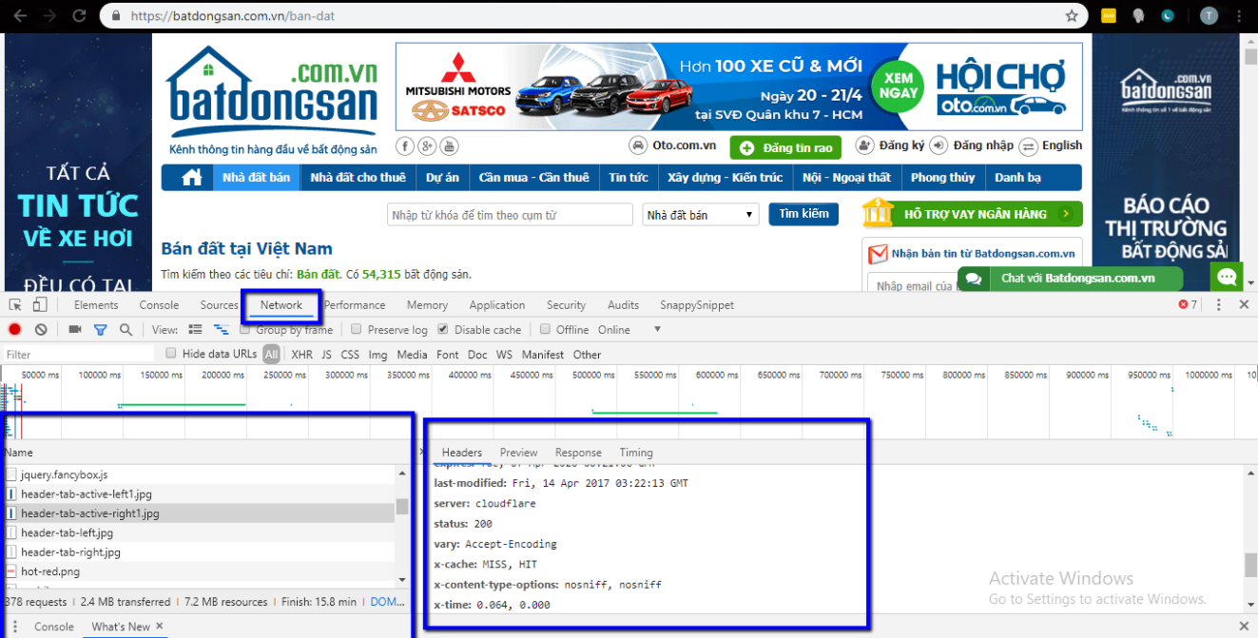
1.4.1 Xác định website nào cho thu thập dữ liệu
cafeland.vn, kenhbds.vn, muabannhadat.vn
Để có thể crawl được dữ liệu, trước hết ta phải xem trang web ta muốn crawl có bị chặn request hay không?
Cách 1:
Trên trình duyệt Google Chrome
-> truy cập vào trang web mà ta muốn crawl.
-> Nhấp phải chuột
-> chọn Inspect
-> mở ra cửa sổ công cụ dành cho người lập trình
-> Chọn tab Network, rồi refresh lại trang web.
Sau khi trang web được refresh, chọn một địa chỉ bất kỳ tại bên trái của Developer Tools
-> Http Headers

Slide 15
1.4.1 Xác định website nào cho thu thập dữ liệu
cafeland.vn, kenhbds.vn, muabannhadat.vn
Để có thể crawl được dữ liệu, trước hết ta phải xem trang web ta muốn crawl có bị chặn request hay không?
X-XSS-Protection: 1; mode=block.
Nghĩa là trang web này đang được bảo vệ, vì vậy khi ta request sẽ không thể lấy được dữ liệu ta cần. Vì vậy, ta không lấy được những trang web được bảo vệ này.

Slide 16
1.4.1 Xác định website nào cho thu thập dữ liệu
cafeland.vn, kenhbds.vn, muabannhadat.vn
Để có thể crawl được dữ liệu, trước hết ta phải xem trang web ta muốn crawl có bị chặn request hay không?
Cách 2:
Chạy thử trang ta cần lấy với đoạn code như sau:
<?php
require "dbCon.php";
require "simple_html_dom.php";
$get = file_get_html("https://cafeland.vn/");
echo $get;
?>
Các công cụ crawler rất khó crawl với những menu JavaScript, pop-up, những menu drop-down và các thanh công cụ flash.

Slide 17
1.4.2 Xác định các thẻ chứa dữ liệu cần lấy => lấy dữ liệu
Điều thứ hai cần lưu ý khi ta crawl dữ liệu đó là: Trang web ta muốn crawl có cấu trúc có ổn định hay không?
Một trang web nếu có cấu trúc ổn định thì ta sẽ dễ dàng lấy dữ liệu hơn là một trang web cấu trúc mỗi trang một định dạng khác nhau bởi vì khi ta crawl sẽ dựa chủ yếu trên các thẻ để lấy được dữ liệu.
Từ trang cha, ta duyệt các thẻ html thông qua id, class hoăc thuộc tính của nó để lấy được các link của các bài chi tiết. Từ đó ta sẽ lấy được thông tin của từng bài cụ thể.

Slide 18
1.4.3 Xử lý dữ liệu
Khi lấy dữ liệu về, dữ liệu ta cần lấy sẽ bị dính với các ký tự hoặc chuỗi kí tự mà ta ko muốn lấy nó, ta phải xử lý sao cho dữ liệu sạch và đẹp để chuẩn bị đưa vào bảng database. Ta dùng các cú pháp thay kí tự, thay chuỗi, đổi kiểu thời gian,…
Cú pháp thay kí tự, thay chuỗi:
str_replace($chuoi_tim, $chuoi_thay_the, $chuoi_goc)
Cú pháp đổi kiểu chuỗi thời gian:
$time1 = DateTime::createFromFormat(' dinh_dang_thoi_gian_hien_tai ',$time);
$time2 = $time1->format(' dinh_dang_thoi_gian_se_hien_thi');

Slide 19
1.4.4 Lưu dữ liệu vào database
Ta có bảng cơ sở dữ liệu quan hệ đã có trong mục 1.3.4
Từ đó ta kết nối với database newlands.
Rồi ta chèn dữ liệu vào database bằng các câu lệnh insert into, update.

Slide 20
1.4.5 Xử lý trùng tin
Khi chạy lại hay refresh lại code thì dữ liệu lấy về có thể bị lặp lại, cho nên những tin bị trùng ta sẽ không lấy lại nữa, ta sẽ làm như sau:
Đầu tiên, ta sẽ chạy code để lấy các link chi tiết trong trang cha và lưu vào database.
Tiếp theo, ta lấy toàn bộ link trong trang cha đưa vào mảng arr1.
Sau đó, ta lấy tất cả link chi tiết trong trang cha đưa vào mảng arr2.
So sánh 2 mảng arr1 và arr2. Nếu link nào trùng ta sẽ xóa bỏ, link nào không trùng sẽ đưa vào 1 mảng mới có tên là LinksAdd.

Slide 21
1.5 Kết quả sau khi crawl
Chúng tôi đã thu thập được dữ liệu với tốc độ thu thập khá nhanh, cơ sở dữ liệu gọn nhẹ, đảm bảo tính toàn vẹn của dữ liệu.

Slide 22
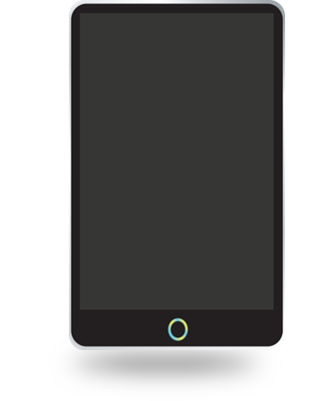
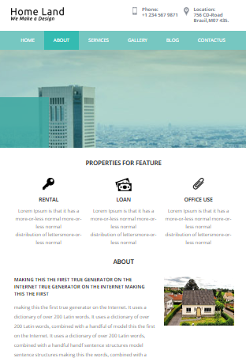
Chương 2:Xây dựng website bất động sản dựa trên dữ liệu động
Giới thiệu website bất động sản
Tác nhân tham gia vào hệ thống
Phân tích thiết kế hệ thống

Slide 23
2.1 Giới thiệu website Newlands
Đất bán
Thị trường địa ốc, bất động sản tại Việt Nam là tâm điểm rất nóng của các doanh nghiệp kinh doanh có nhu cầu tìm nhà ở. Đặc biệt là thị
trường nhà đất tại Đà Nẵng thực sự là một bài toán không hề đơn giản. Website bất động sản là một trong những công cụ quảng cáo hiệu
quả nhất, tăng lượng tương tác với khách
hàng tối đa. Bất cứ lúc nào khách hàng có nhu cầu đều có thể tra cứu thông tin trên website.
.
Dự án
Kiến thức
Tin tức

Slide 24
2.2 Tác nhân tham gia vào hệ thống
Đối với người dùng:
- Người dùng tiềm năng: có thể xem thông tin, tìm kiếm, tra cứu, bình luận bài viết và đánh giá website
- Thành viên: sau khi đăng ký sẽ trở thành thành viên của
website có thể đăng bài, theo dõi thông tin, xem lịch sử
hoạt động của mình và thực hiện các hoạt động như
người dùng tiềm năng
Đối với quản trị:
- Admin: quản trị hệ thống

Slide 25
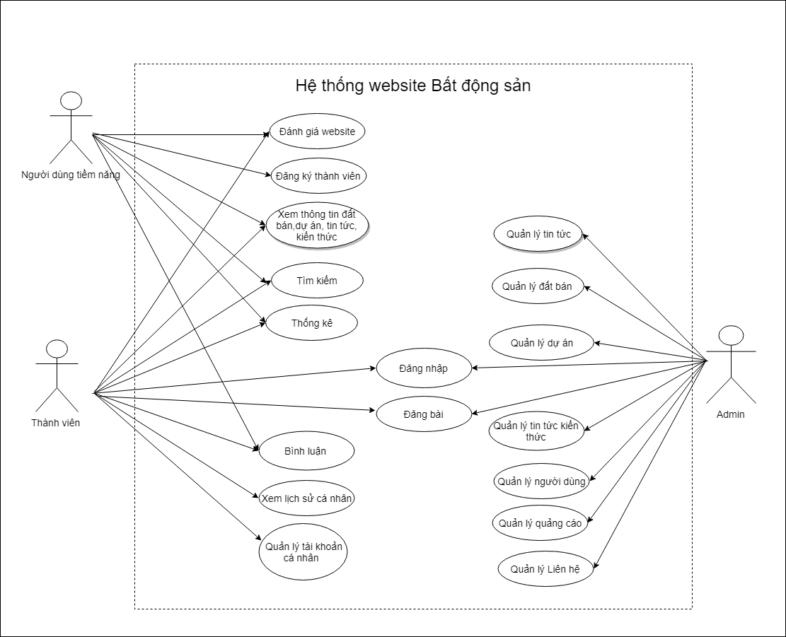
2.3 Phân tích thiết kế hệ thống
Đặc tả chức năng

Slide 26
DEMO KẾT QUẢ

Slide 27
Chương 4: KẾT LUẬN
Ưu điểm:
Dữ liệu thu thập tự động từ các website bất động sản khác đảm bảo
được các tiêu chí: tốc độ thu thập nhanh, cơ sở dữ liệu gọn nhẹ, đảm bảo
tính toàn vẹn của các bài viết gốc
Giao diện thân thiện, đơn giản và dễ sử dụng với người dùng. Chức
năng tìm kiếm giúp phục vụ nhu cầu tra cứu những thông tin nhanh chóng. Theo dõi thực trạng đất bán trên thị trường Đà Nẵng dựa trên các biểu đồ
Hạn chế:
Chưa tích hợp tính năng google Map cho website

Slide 28
Bài báo cáo có sử dụng tham khảo từ:
Messidor program partners (http://www.adcis.net/en/DownloadThirdParty/Messidor.html).
Business Intelligence Solution – BIS: http://bis.net.vn/
Và

Slide 29
Cảm ơn thầy cô và các bạn đã theo dõi

